Slide 1
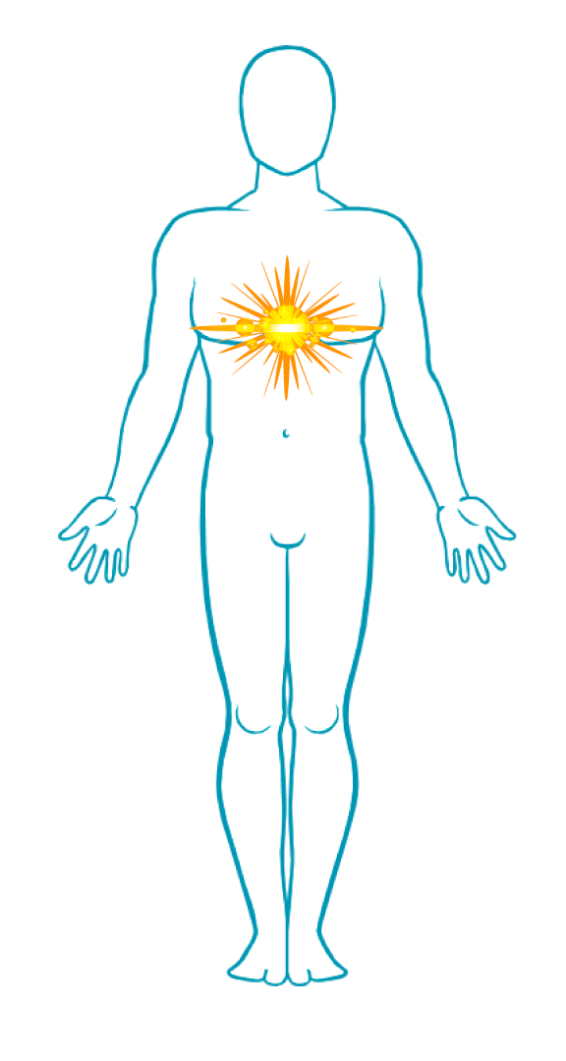
¿CÓMO SE FABRICA ALMA Y ESPÍRITU?.
Conferencia 11 / Fase A.

Slide 2
Objetivo: Conocer que es el alma y el espíritu, como están conformados, en qué estado se encuentran y cuáles son los pasos para su fabricación

Slide 3
¿QUÉ ES EL ALMA?

Slide 4
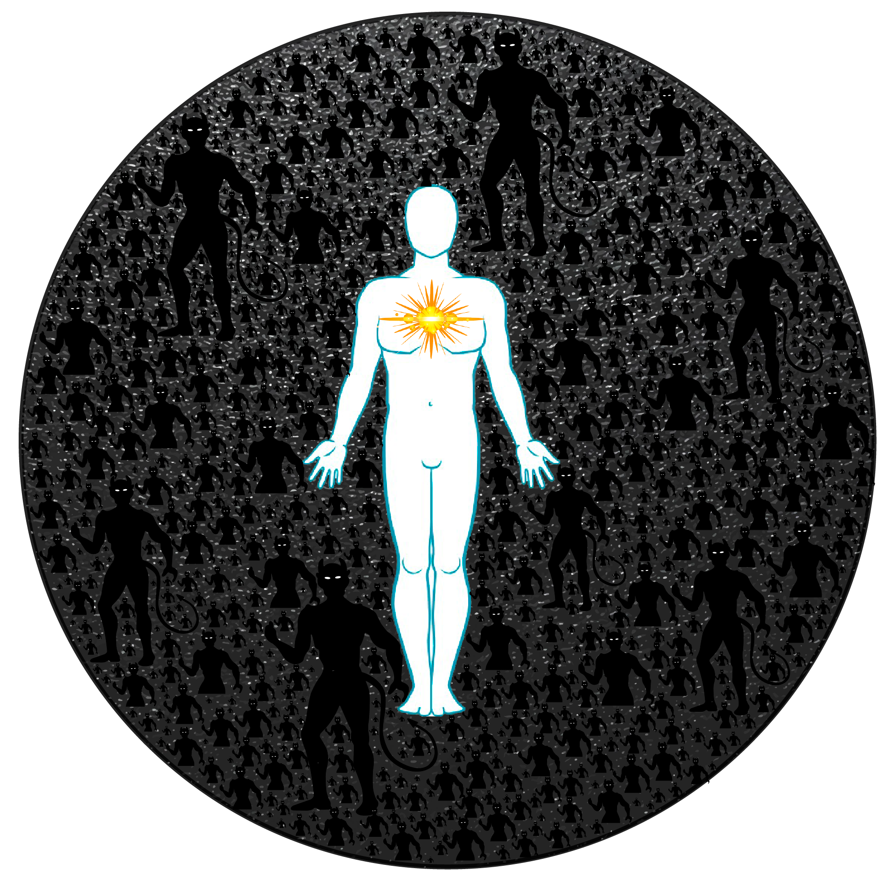
¿QUÉ ES EL ALMA?
ALMA
AL: ALA: DIOS
MA:MADRE
Dios Madre
Energía

Slide 5
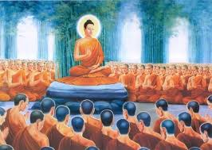
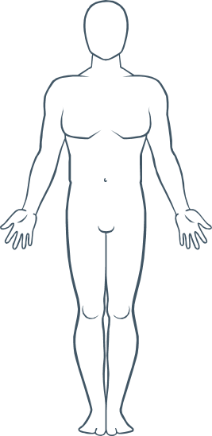
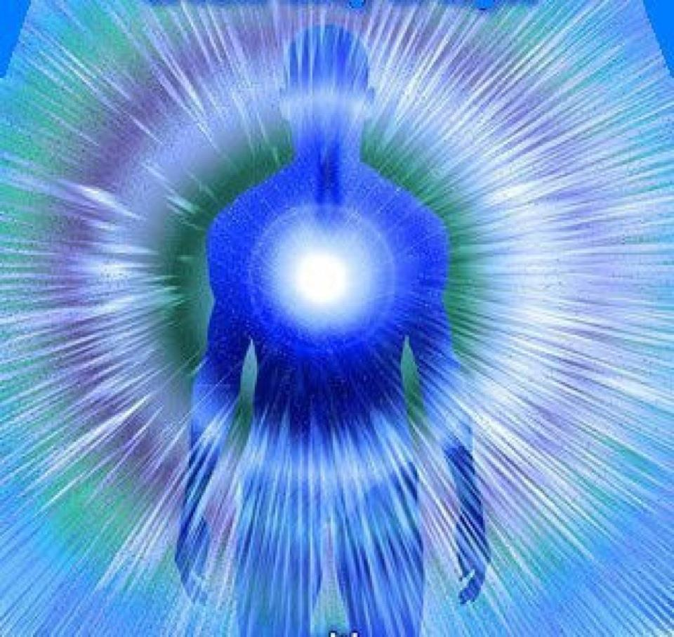
¿Qué es el alma?
VIRTUDES
El Alma es un
conjunto de:
FUERZAS
PODERES
Que cada uno de nosotros tiene latentes en su Esencia, contaminada en estos momentos.
FACULTADES

Slide 6
¿Qué es el alma?
VIRTUDES
Porque cada uno de nuestros defectos, que ha sido comprendidos y eliminados se transforman en la virtud contraria al defecto.
LUJURIA
CASTIDAD

Slide 7
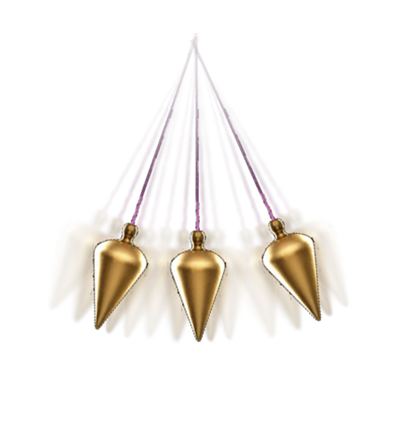
¿Qué es el alma?
DEFECTO
VIRTUD
VIRTUDES
PEREZA
DILIGENCIA
CODICIA
ALTRUISMO
LUJURIA
CASTIDAD
ORGULLO
HUMILDAD
+
-
IRA
MANSEDUMBRE
GULA
TEMPLANZA
ENVIDIA
FILANTROPÍA

Slide 8
¿Qué es el alma?.
PODERES
En la medida que el Kundalini sube por nuestra médula espinal, creando cada uno de nuestros cuerpos, vamos recibiendo unos poderes.

Slide 9
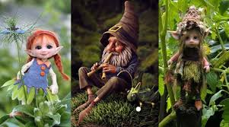
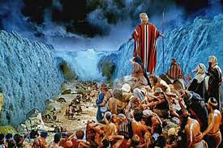
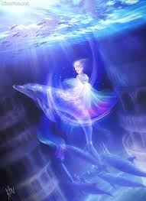
Poderes.
Cuerpo Físico
Cuerpo
Vital
Gobernar Gnomos y Pigmeos.
Gobernar Ondinas y Nereidas del Agua.

Slide 10
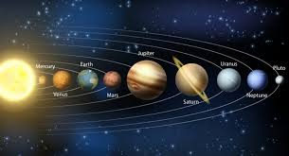
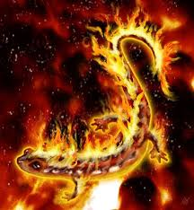
Poderes.
Cuerpo
Astral
Cuerpo
Mental
Gobernar las Salamandras del Fuego.
Entrar en contacto con los Silfos y Sílfides del Aire, recibir toda su sabiduría.

Slide 11
Poderes.
Cuerpo
Causal
Se obtiene el poder de gobernar a toda la Naturaleza.

Slide 12
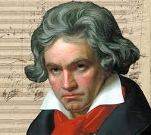
Polividencia
Clarividencia
¿Qué es el alma?.
Oído Mágico, Don de lenguas
Intuición
FACULTADES
Telepatía
Recuerdo vidas pasadas
Ver los elementales
En cada una de las Iniciaciones se nos otorgan facultades, que se encuentran latentes en todos los seres, pero que no las saben manejar.

Slide 13
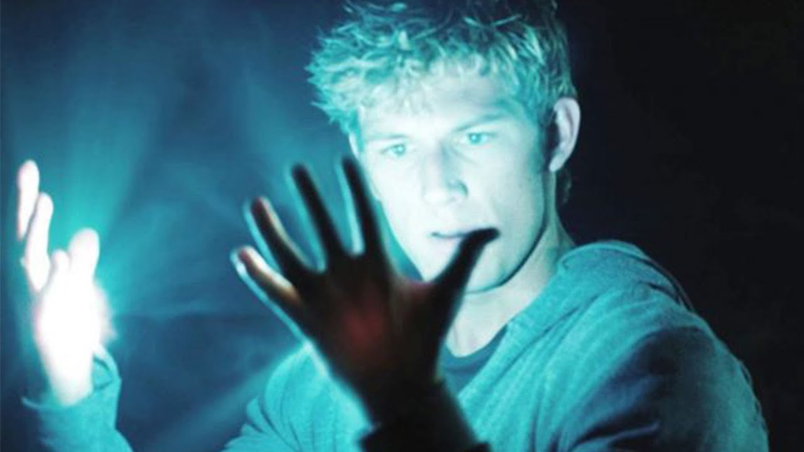
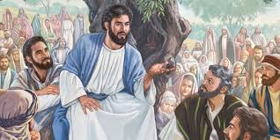
¿Qué es el alma?.
FUERZAS
Porque en la medida que el desarrollo psíquico se va dando, todas esas fuerzas se van integrando en torno a nuestro Ser.

Slide 14
¿CÓMO SE FABRICA
EL ALMA?

Slide 15
SACRIFICIO
POR LA HUMANIDAD
MORIR
MUERTE
PSICOLÓGICA
NACER
NACIMIENTO
ESPIRITUAL

Slide 16
PASOS PARA LA FABRICACIÓN
DEL ALMA HUMANA:

Slide 17
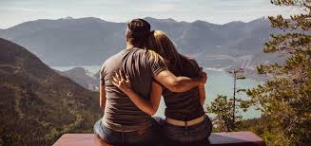
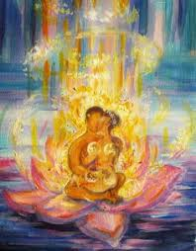
PASOS PARA LA FABRICACIÓN DEL ALMA HUMANA.
Recibir el Conocimiento Objetivo.
“De mil que me buscan uno me encuentra”.
Empezar la práctica de los Tres Factores.
Equilibrar los centros
“De mil que me encuentran uno me sigue”.
Tener una pareja estable, pues esta es la Montaña del Nacimiento.
Voltear las aguas o hacerlas ascender por la médula espinal (no fornicar al practicar).
Recibir la Espada de Plata.

Slide 18
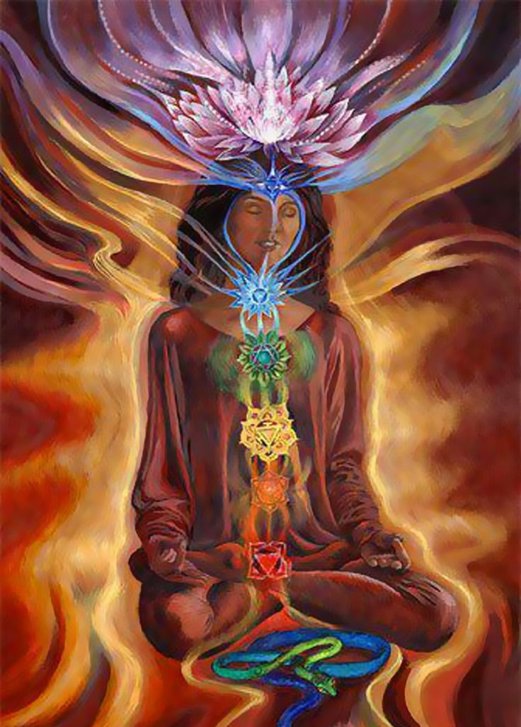
Pasos para la fabricación del alma humana.
Hacer las Cinco Iniciaciones de Misterios Mayores:
CREACIÓN DE LOS CUERPOS SOLARES
HOMBRES VERDADEROS
8. Escoger el Camino Directo al iniciar la quinta de mayores.
“De mil que me siguen uno es mío”.
9. Matrimonio Perfecto o unión del Alma Divina y el Alma Humana.

Slide 19
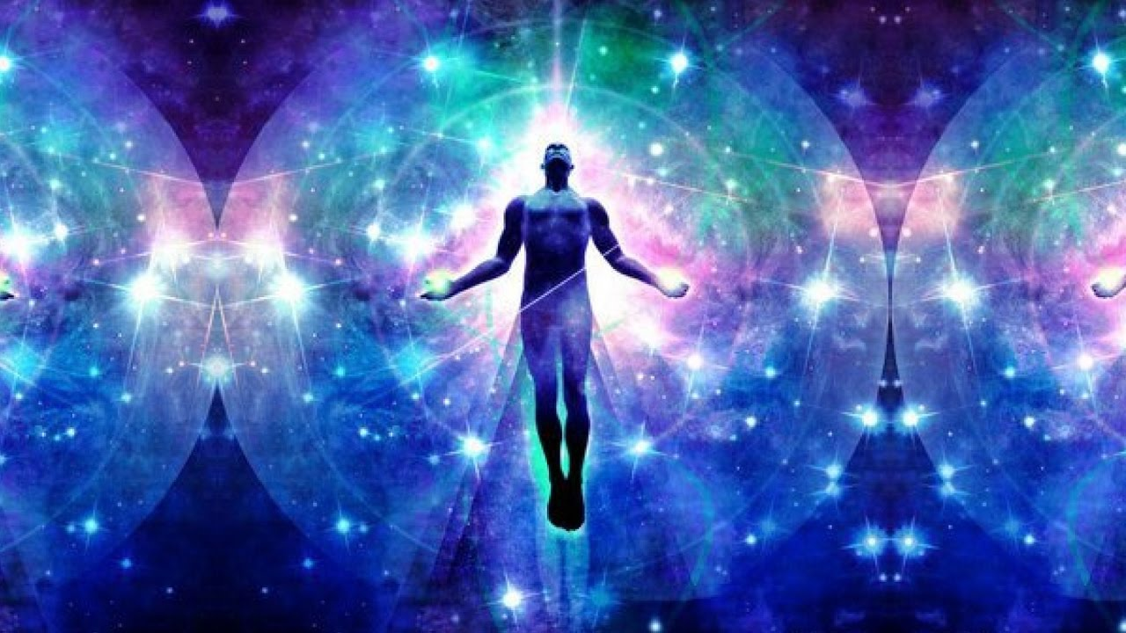
Cuando terminamos la Quinta Iniciación quedamos convertidos en Hombres Verdaderos. En ese momento podemos decir que tenemos Alma Humana (Génesis, Primera Montaña)

Slide 20
Alma humana.
Cuerpo Átmico 7
Cuerpo
Búdhico 6
Cuerpo
Causal 5
Cuerpo
Mental 4
Cuerpo
Astral 3
Cuerpo
Vital 2
Cuerpo
Físico 1
Cada iniciación comienza en la mitad de los dos centros y termina
en la mitad de los dos centros.

Slide 21
¿CÓMO SE FABRICA
EL ESPÍRITU?

Slide 22
¿Cómo se fabrica el espíritu?.
ATMAN
Cuando se unen las dos Almas, la Divina y la Humana, queda formada la Segunda Tríada, que es:
2
Atman.
Budhi
Manas
BUDHI
El Espíritu (Segunda Triada)
MANAS
A esa tríada se le denomina el Espíritu (Segunda Montaña)

Slide 23
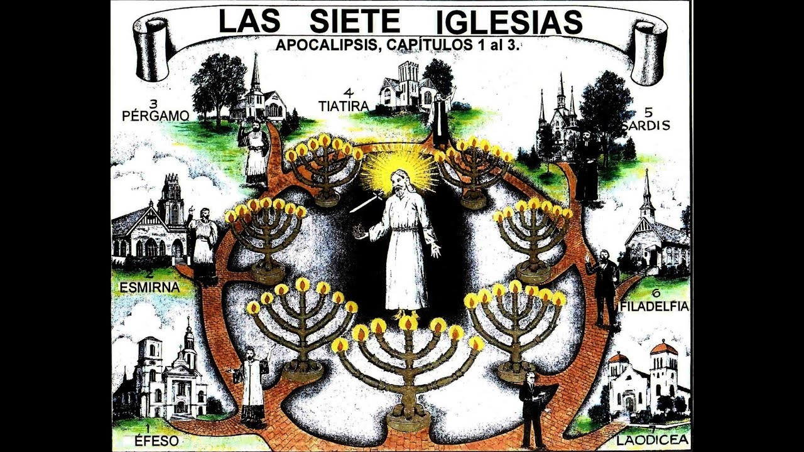
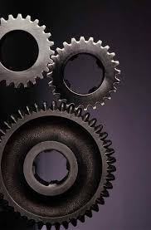
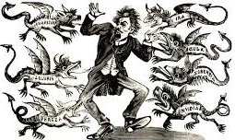
10. Crear los 7 cuerpos de oro 11. Eliminar los yoes causa 12. Pagar Karma duro 13. Resucitar en sí mismo 14. Romper la Mecanicidad
¿Cómo se fabrica el espíritu?.

Slide 24
PREGUNTAS:

Slide 25
PREGUNTAS
¿Cómo se crea un Cuerpo?
¿En cuánto tiempo se crea un Cuerpo?
¿En cuánto tiempo se crea el Alma?
¿Cómo sabemos que ya se inició el Trabajo?
¿Se pueden crear Cuerpos sin pareja?
¿Se puede crear el Alma estando castrado?

Slide 26
PREGUNTAS
7. ¿En cuánto tiempo se puede hacer la Segunda Montaña?
¿Cómo se crea un Cuerpo?
¿Por qué de mil que buscan el Camino sólo uno lo encuentra?
¿Por qué de mil que lo encuentran solo uno lo sigue?
¿Por qué de mil que lo siguen sólo uno lo logra?

Slide 27
“Nuestro Ser puede hacer cosas que ni mil hombres juntos las harían ”.

Slide 28
PRÓXIMA
CONFERENCIA.
Conferencia 12 / Fase A
Retorno y Recurrencia.

Slide 29
Contáctanos:
CONFERENCIAS CONOCIMIENTO DE SI MISMO
CONFERENCIAS CDSM
CONFERENCIAS CONOCIMIENTO
DE SI MISMO
CONOCIMIENTO
DE SI MISMO
+57 3138746605
+57 3203591914
www.conocimientodesimismo.co
75 conferencias prácticas gratis y de entrada libre

